Slide 1
Мышечный корсет

Slide 2
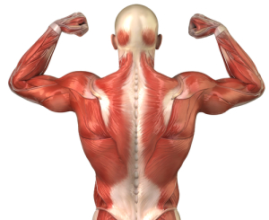
Мышечный корсет — это группа мышц (мышцы спины, груди и брюшного пресса), которые удерживают позвоночник в правильном (вертикальном) положении, а также защищают внутренние органы. Чаще всего, говоря о мышечном корсете, мы имеем в виду внутренний мышечный слой, так называемые глубокие мышцы. Если мышечный корсет слабый, то это приводит к проблемам с осанкой и развитию разных болезней.

Slide 3
Значение формирования мышечного корсета спины
Мышцы позвоночника помогают выполнять ему опорную и защитную функции. Отсутствие силы скелетных мышц является причиной появления болей и заболеваний позвоночника. Когда мышечный корсет не развит, тогда он и не поддерживает позвоночник. Мышечный корсет помогает удерживать и возвращать позвоночник в вертикальное положение. Неразвитость такого корсета приводит к невозможности позвоночника вернуться на свое положение. Из-за невозможности привести позвоночник в вертикальное положение происходит сильнейшая нагрузка на него и позвонки смещаются. В результате нарушается кровообращение кровеносных сосудов, проходящих вдоль позвоночного столба, и нарушается диффузное питание.Что может привести к дегенеративно-дистрофическим изменениям.

Slide 4
Как проверить свой мышечный корсет
Тест 1. Лягте на живот и одновременно поднимите руки и ноги над полом, напрягите мышцы кора (втяните пупок), поднимите грудную клетку над полом и прогните спину. Если вам не удается удержаться в таком положении хотя бы минуту — ваш мышечный корсет в опасности.
Тест 2. Встаньте на колени с упором на руки, в коленях и тазобедреном суставе прямые углы. Направив взгляд в пол перед собой и удлиняя шею, попробуйте одновременно вытянуть правую ногу назад и левую руку вперед. Если ваш баланс не идеален — значит, у вас слабые мышцы-стабилизаторы. И это еще один сигнал к старту занятий.

Slide 5
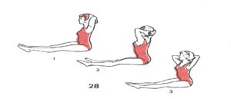
УПРАЖНЕНИЯ ДЛЯ УКРЕПЛЕНИЯ МЫШЕЧНОГО КОРСЕТА
1. Ходьба на ягодицах. Выполняется сидя. Ноги вытянуты, спина прямая, в процессе выполнения упражнения нужно следить за её правильным положением. Руки слегка согнуты в локтях, так, чтобы не мешать передвижению. Выдвигая правую ногу вперёд, включая в движение ягодицу и немного приподымая верхнюю часть туловища, делается первый шаг. Далее повторить то же самое с левой. Необходимо продвигаться таким образом на пару метров вперёд, затем вернуться так же назад. Усложнить упражнения можно поднимая руки в процессе движения вверх.

Slide 6
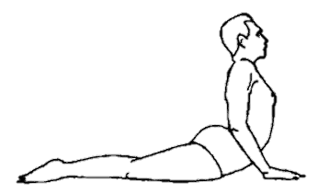
2. Движение змеи. Для выполнения следует лечь на живот, приподымая верхнюю часть туловища на предплечьях, нужно потянуться вперёд. Затем передвигаясь с помощью рук, следует подтянуться ещё, и так продвигаться несколько метров. Количество повторений до трёх раз исходя из самочувствия.
3. Лодка. В положении лежа на животе, руки подложить под бёдра и, отрывая ноги от пола, одновременно приподнять верх тела. Поднимая их поочерёдно, следует плавно раскачиваться на руках, увеличивая при этом амплитуду движений. Усложнённый вариант: раскачивание с вытянутыми вперёд руками. Следующий уровень сложности: руками обхватить лодыжки ног, и в таком положении раскачиваться.

Slide 7
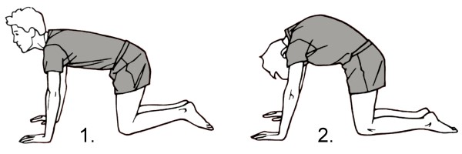
5. Кошечка. Из исходного положения стоя на коленях, руки в упоре на ладонях, спина прямая, следует максимально округлить спину, опуская при этом голову вниз и растягивая позвоночник. Затем, поднимая голову вверх, постараться максимально выгнуть спину, направляя её к полу. Проделав такие движения до 15 раз, нужно сесть на ноги, а руки из прежнего положения вытянуть как можно дальше вперёд, и зафиксировать эту позу на 30 секунд. Как правило, выполнение занимает 2-3 минуты.

